Slide 1
Tips para someter artículos en revistas científicas: el caso de las revistas del ICAyCC
Irene Romero Nájera
irene.romero@atmosfera.unam.mx

Slide 2
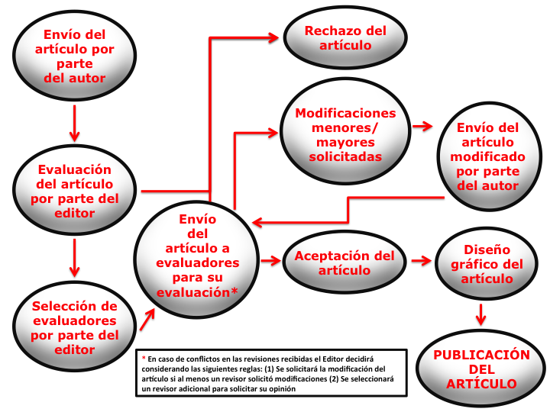

Slide 3
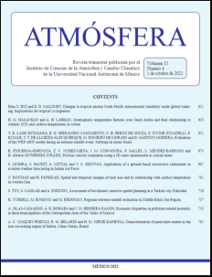
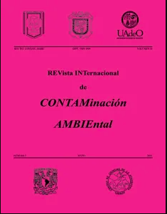

Slide 4
Difusión científica
Un artículo científico es un documento escrito que tiene el propósito de difundir los hallazgos de una investigación

Slide 5
Puntos a considerar
Idioma
Periodicidad (modelo de publicación)
Alcances (público lector)
Tipo de arbitraje (ciego, doble ciego)
Índices (Scopus, Web of Science, RedALyC, Scielo, Latindex): 0.6; 1.4
Cargos por procesamiento (APC)
Temas de interés
Acceso abierto
Redes sociales

Slide 6
Sitio web
Atmósfera:
https://www.revistascca.unam.mx/atm
RICA:
https://www.revistascca.unam.mx/rica

Slide 7
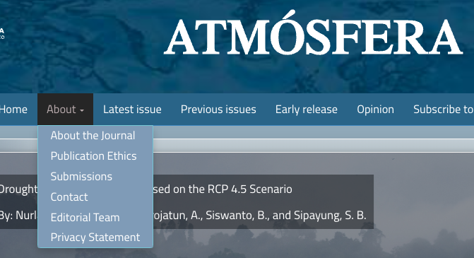
Información de las revistas

Slide 8
Secciones de la revista
Artículos originales: Son trabajos de investigación realizados con datos originales
Artículos de revisión: Son trabajos en los que se analiza el estado del conocimiento de un tema concreto a partir de la bibliografía publicada

Slide 9
Secciones de la revista (continuación)
Notas técnicas: Son trabajos cortos en los que el énfasis principal recae sobre aspectos de mejoras o modificaciones en métodos y técnicas de investigación
Comunicaciones breves: Son trabajos cuyo objetivo es presentar información de manera muy concisa y resumida

Slide 10
Registro-Register

Slide 11
Envíos-Submissions
Lista de comprobación: Revisar todos los puntos de la lista y dar clic en las casillas de verificación
Sugerencia de revisores: Investigadores del área que no tengan relación con los autores

Slide 12
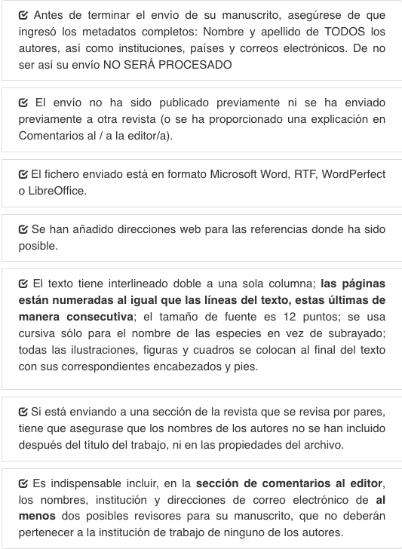
Lista de comprobación

Slide 13
Envíos-Submissions
Guía de autor (Guidelines): Revisar que se cumple el formato (Plantilla-Word Template), líneas numeradas, Word o PDF, anonimato, ORCID, doi, extensión, referencias
Completar metadatos: Incluir a todos los autores, nombre completo, afiliación y correo electrónico

Slide 14
Confirmación por correo con número de registro (ID number)

Slide 15
Correcciones-Revisions
Conservar anonimato: Omitir información de autores y hojas membretadas (doble ciego)
Respuestas: completas y por separado a cada revisor, justificación si no se hizo la corrección y ubicación de cambios

Slide 16
Aceptados-Accepted
Formato de la versión final: Word o PDF, orden de autores, dirección de afiliaciones, correo de autor de correspondencia, negritas, cursivas
Formato de archivos: fotos (tiff), gráficas y mapas (vectores .eps)

Slide 17
Aceptados-Accepted
Formato de Cuadros: Tipo de numeración (arábigo o romano), abreviaturas, puntos decimales, unidades métricas
Formato de Figuras: Título de ejes, unidades métricas, abreviaturas, barras de error, puntos decimales. Mapas: coordenadas, rosa de los vientos, escala

Slide 18
En edición-Copyediting
Corrección de galeras: Responder dudas o ampliar información
Corrección de cuadros o figuras: Volver a enviar si se requieren correcciones o el formato no es el requerido

Slide 19
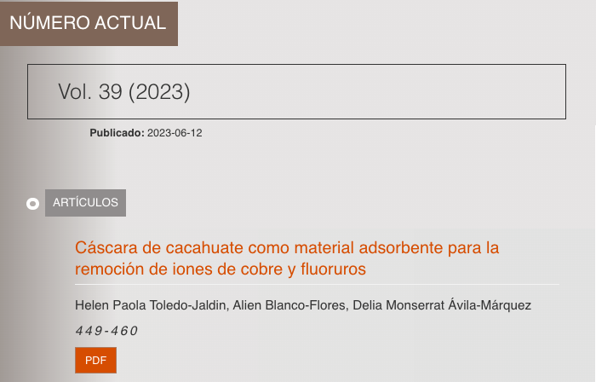
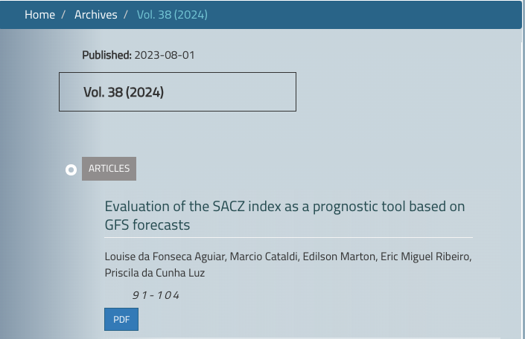
Publicación final en sitio web

Slide 20
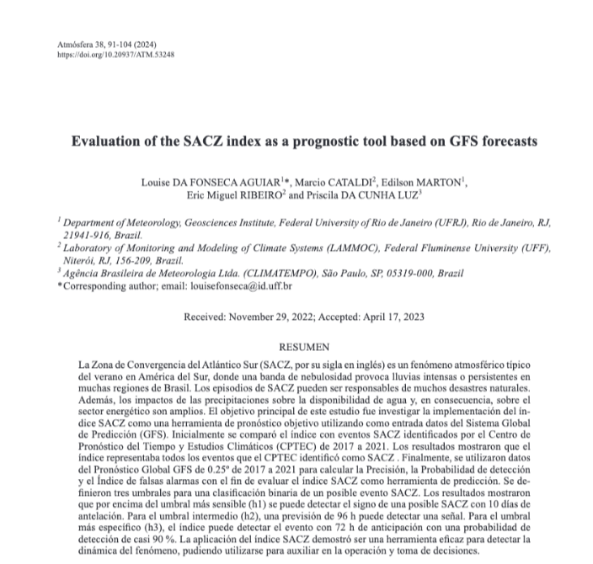
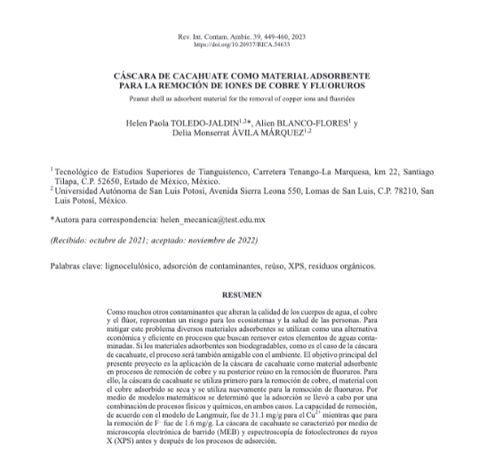
Publicación final en PDF

Slide 21
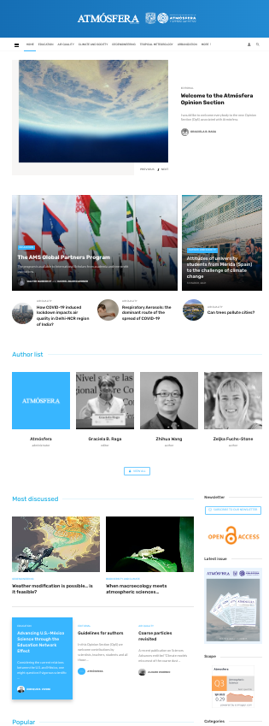
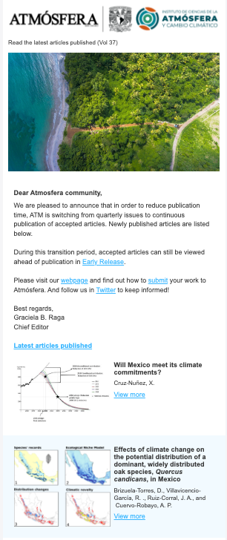
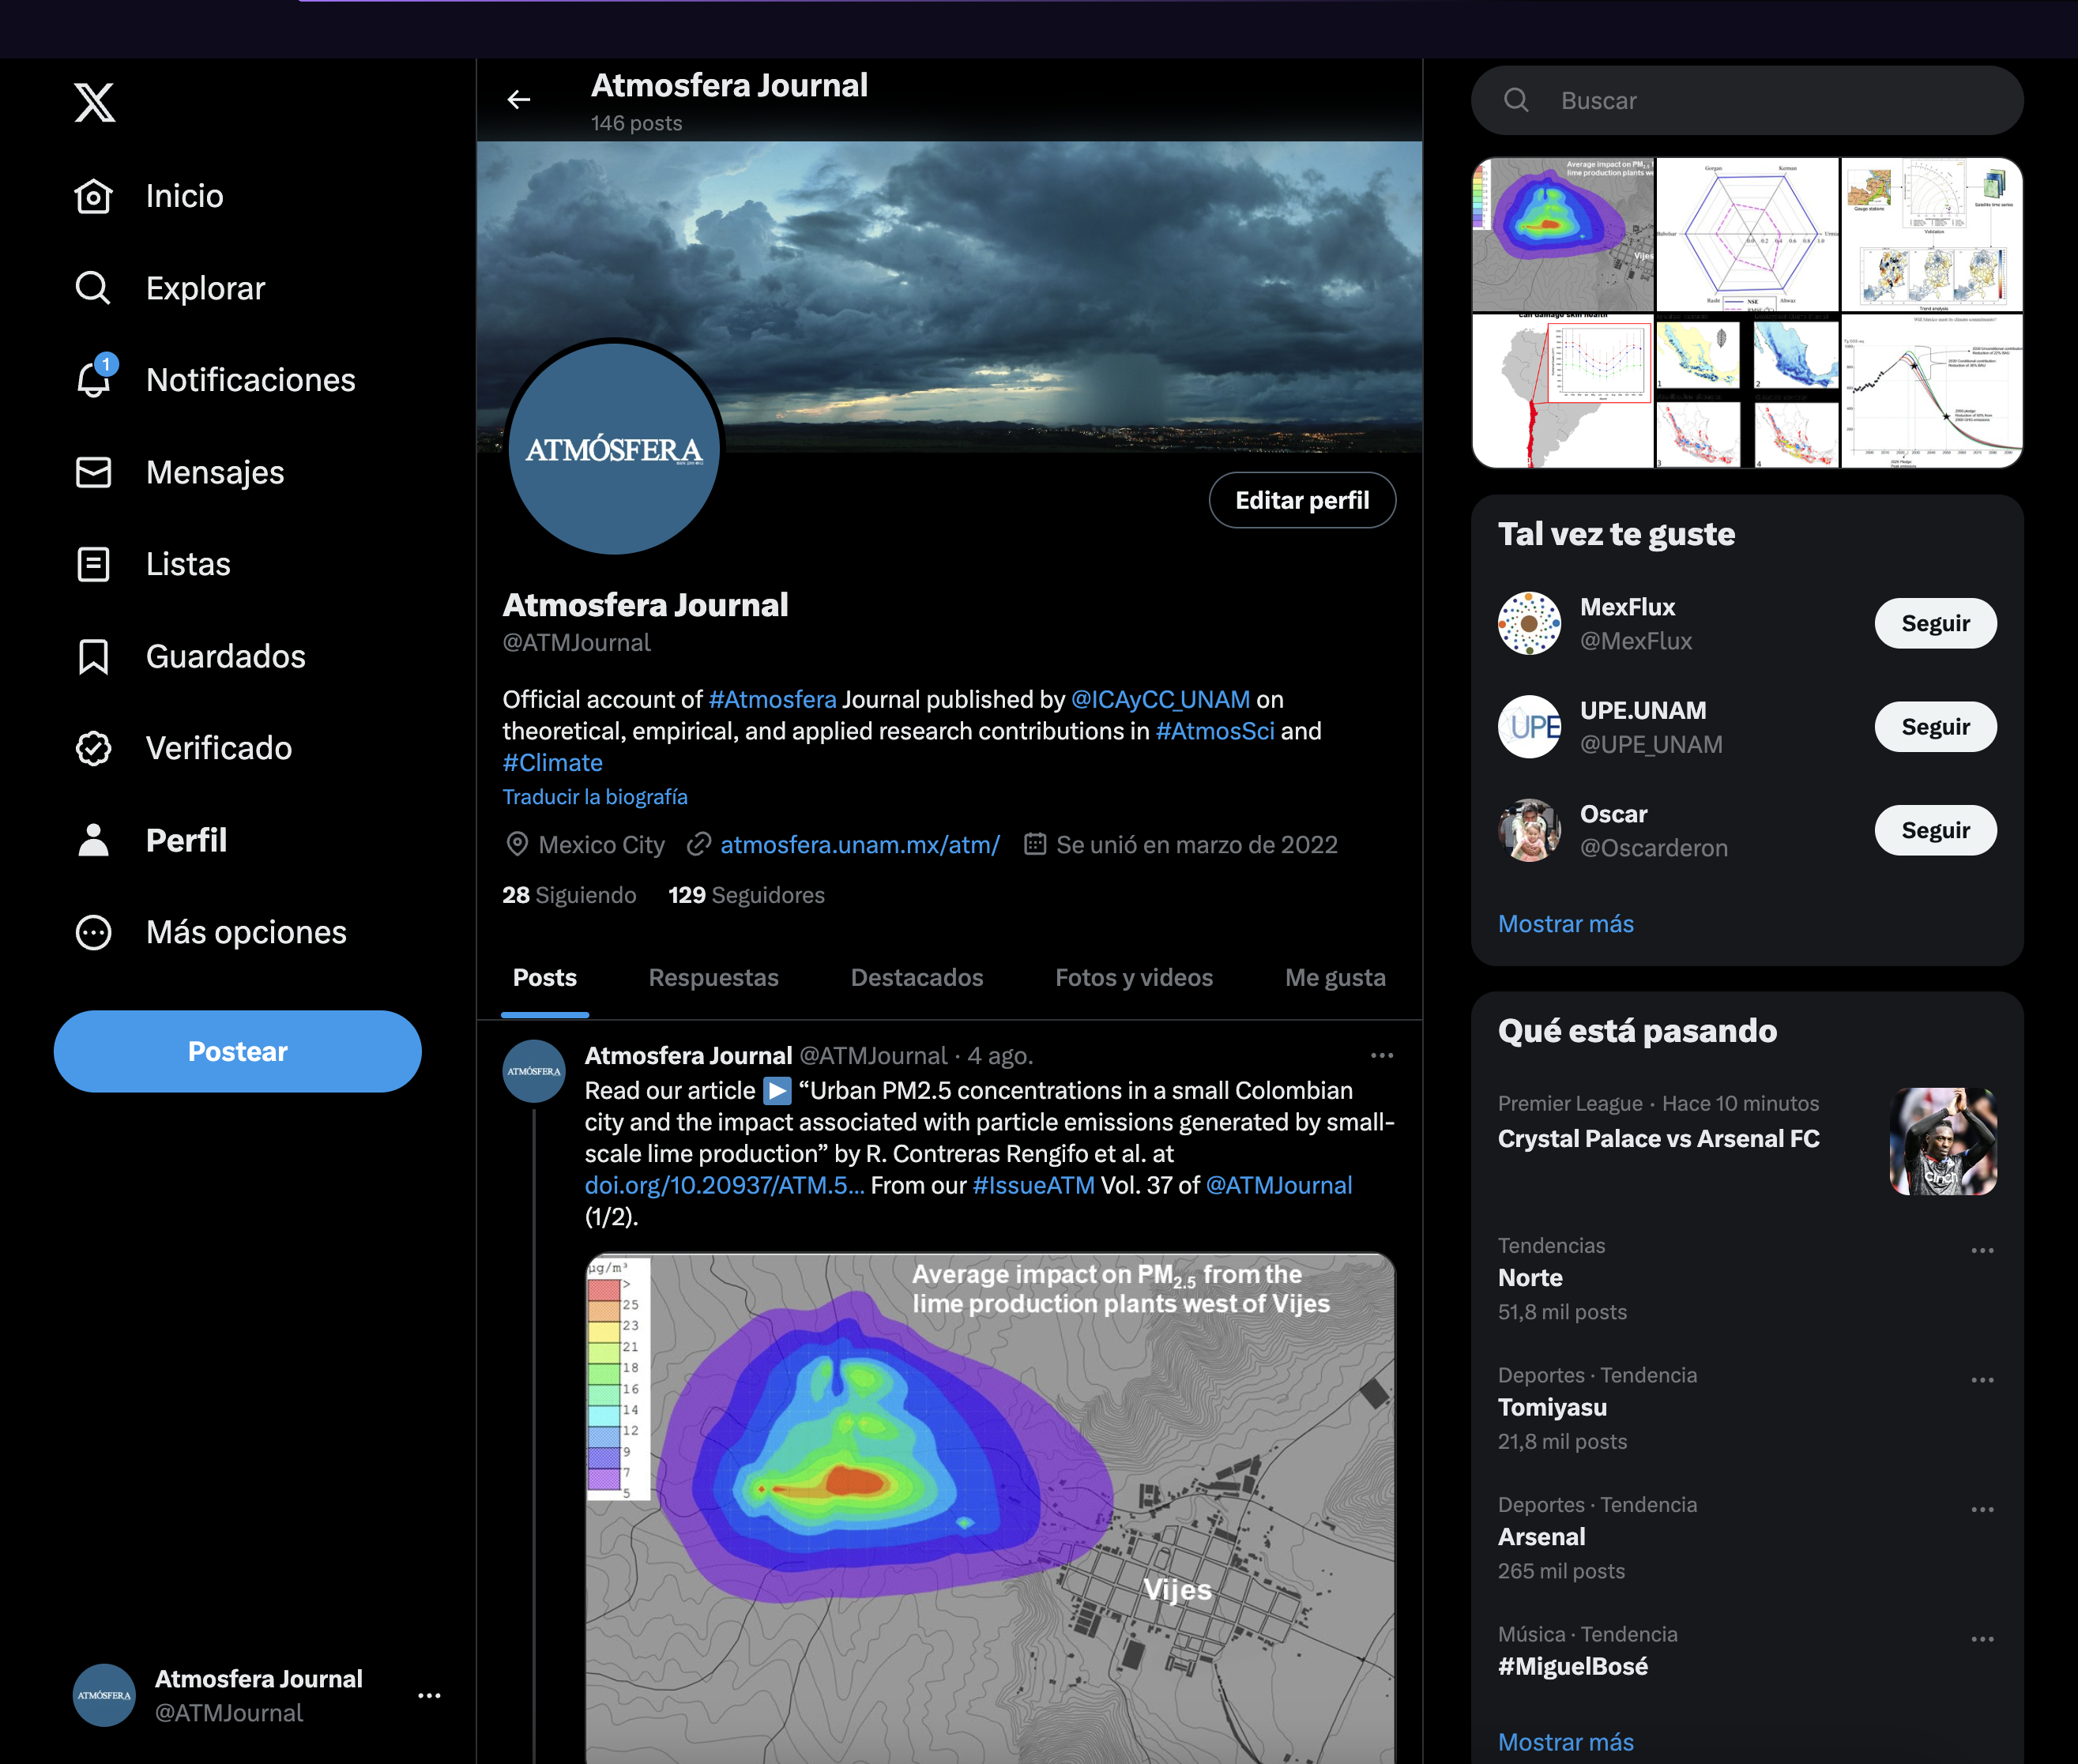
Blog, newsletter y twitter
Twitter
129 seguidores (agosto 2023)
@ATMJournal

Slide 22
¡Gracias por su atención!

